Slide 1
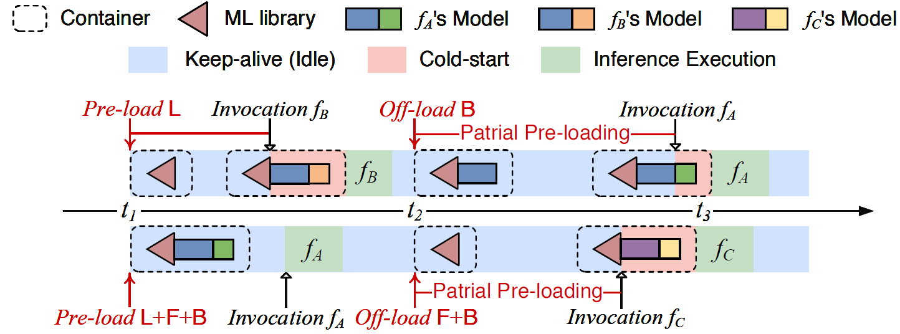
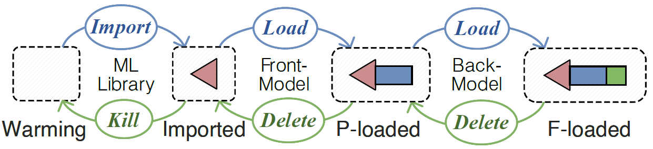
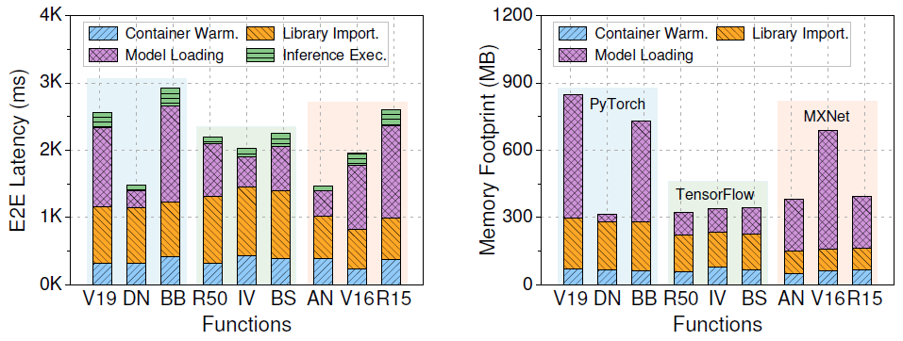
二
代表成果：服务器无感知AI推理
1
基于分层ML工件预加载和共享的冷启动缓解
服务器无感知推理面临ML工件加载 (ML库导入和模型加载) 主导的高额冷启动延迟和内存占用开销。
内存占用低
4个容器状态
启动延迟低
容器启动
ML库导入
模型加载
=
ML工件加载
部分ML工件
驱动容器状态转化的分层ML工件预加载和共享
服务器无感知AI推理函数的生命周期及开销
冷启动延迟
内存占用
预加载
ML工件的加载过程是层次化的 分层ML工件预加载和共享机制 容器被看做一个有限状态机，逐步预加载部分ML工件（驱动状态转化）并支持跨函数的共享来平衡推理函数的加载和内存效率。
Rocket: Warming Serverless Inference via Hierarchical ML Artifact Pre-loading and Sharing, IEEE INFOCOM, 2026. CCF A 会议

